Slide 1
Corso di Software Architecture Design Presentazione dei risultati della Iteration Review n. 1 21 Aprile 2023
Identificativo del Team: G8
Componenti del Team:
Abdel Majid Zaira, Cipollaro Daiana, Di Serio Francesco, Manco Lorenzo
Identificativo del Task: T6

Slide 2
Descrizione del Task
Implementare la finestra di editing in cui il giocatore potrà inserire il codice della classe di test e fare le classiche operazioni di modifica.
L’utente deve poter salvare il file di testo e crearne di nuovi.
Per ogni caso da testare deve essere caricato un template.

Slide 3
Obiettivi dell’Iterazione
O1: Definizione dei requisiti funzionali e non funzionali
O2: Overview globale del task e delle sottoattività di lavoro
O3: Primo approfondimento delle tecnologie da utilizzare
O4: Feedback degli stakeholder sui requisiti e sull'organizzazione del lavoro

Slide 4
Attività Svolte
Attività di ingegneria del software avviate o svolte
Analisi dei requisiti
Individuazione delle storie utente
Esplorazione e ricerca delle potenziali tecnologie
Definizione dei confini del task
Altre attività organizzative/ di supporto al team svolte
Riunioni di gruppo tramite MS Teams
Organizzazione delle successive iterazioni
Definizione dei tool di supporto per la documentazione e per il codice (Canva, PowerPoint, Visual Paradigm…)

Slide 5
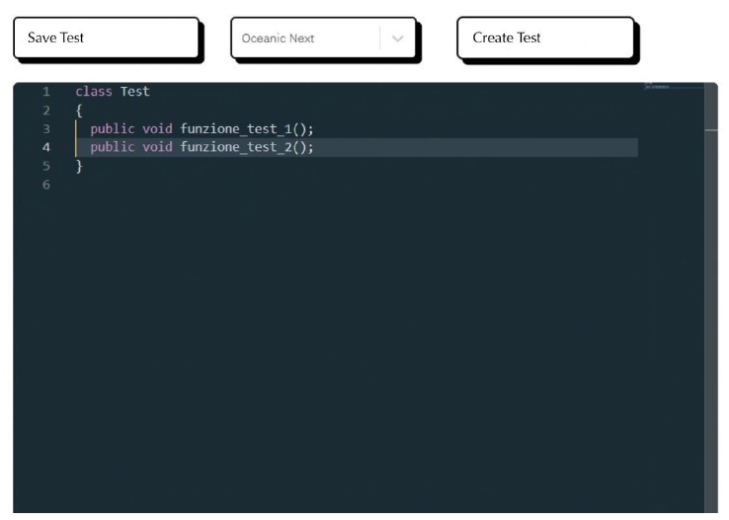
Artefatti
Glossario dei termini
Mockup
User Stories
Product Backlog
Artefatti Futuri
Prototipo (statico) dell’interfaccia utente
Diagrammi di sequenza
Implementazione della prima storia utente

Slide 6
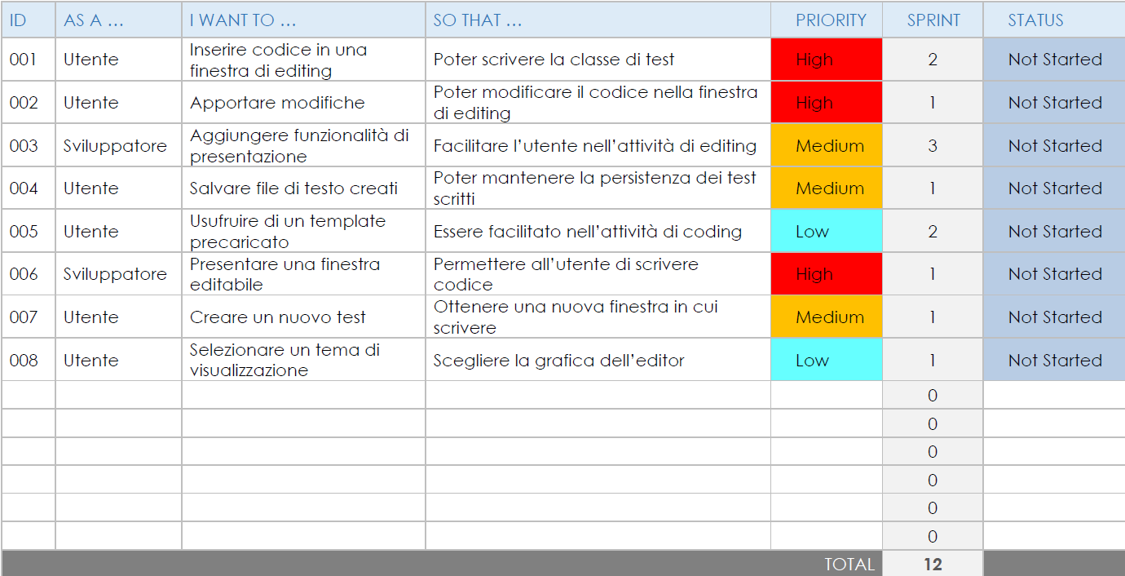
Product Backlog

Slide 7
Teck Stack
Framework Bootstrap-React per il front-end
SpringBoot
Monaco Editor che rappresenta il componente editor di codice.
Nota: Persistenza dei file testuali da approfondire confrontandoci con altri team

Slide 8
Risultati ottenuti e sviluppi futuri
Cosa abbiamo ottenuto a valle dell’iterazione ?
Comprensione globale del task da realizzare
Conoscenza delle tecnologie da utilizzare
Come intendiamo procedere nella prossima iterazione?
Creazione di un primo prototipo (statico)
Padronanza dei framework più complessi
Produzione e raffinamento della documentazione (diagrammi)
Realizzazione della prima storia utente con priorità alta

